Slide 1

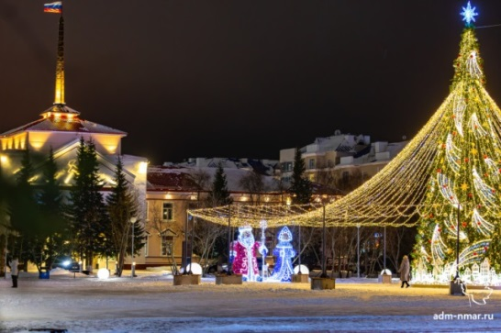
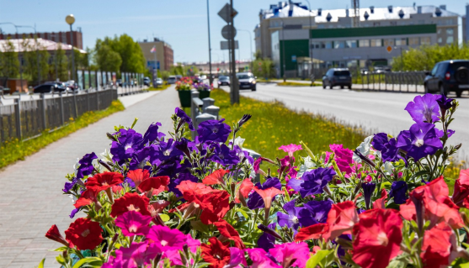
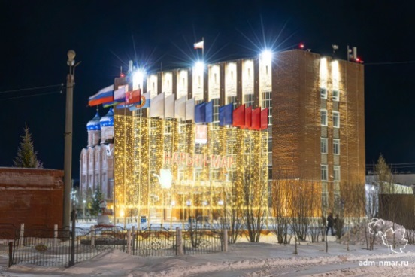
Администрация муниципального образования "Городской округ "Город Нарьян-Мар"
Проект бюджета муниципального образования "Городской округ "Город Нарьян-Мар" на 2026 год и плановый период 2027 и 2028 годов

Slide 2
Главный принцип — реалистичность и сбалансированность
Бюджет города сформирован на основе консервативного прогноза доходов и реального налогового потенциала. В 2024–2025 годах удалось:
сохранить устойчивость и сбалансированность системы
нулевой уровень просроченной задолженности
высокий рейтинг долговой устойчивости
Сбалансированность
Обязательства
Устойчивая бюджетная система города
Все социальные обязательства выполняются в полном объёме
Долг
Минимизирована долговая нагрузка и расходы на её обслуживание

Slide 3
Прогноз социально-экономического развития муниципального образования
ПОКАЗАТЕЛЬ | Ед. изм. | Отчет 2023 г. | Отчет 2024г. | Оценка 2025г. | Прогноз 2026г. | Прогноз 2027г. | Прогноз 2028г.
Демографическая ситуация
Среднегодовая численность постоянного населения | тыс. чел. | 23,923 | 24,161 | 24,018 | 23,949 | 23,878 | 23,807
Естественный прирост (убыль) человек | тыс.чел. | 0,104 | -0,027 | -0,030 | -0,026 | -0,028 | -0,023
Миграционный прирост (убыль) населения | тыс.чел. | 0,583 | -0,041 | -0,046 | -0,037 | -0,050 | -0,041
Численность населения трудоспособного возраста | тыс.чел. | 14,829 | 14,674 | 14,628 | 14,589 | 14,568 | 14,503
Труд
Фонд оплаты труда работников предприятий, организаций расположенных на территории муниципального образования | млн ₽ | 15 573,7 | 16 779,4 | 19 160,3 | 19 946,6 | 20 746,8 | 21 588,6
Среднесписочная численность работников (без внешних совместителей) всех предприятий и организаций | тыс.чел. | 13,967 | 13,694 | 13,709 | 13,726 | 13,732 | 13,744
Среднемесячная номинальная начисленная заработная плата работников крупных и средних предприятий и НКО | ₽ | 102 791,3 | 113 701,9 | 129 833,7 | 135 027,0 | 140 428,1 | 146 045,3
Уровень безработицы | % | 0,9 | 0,6 | 0,6 | 0,6 | 0,6 | 0,6
Прожиточный минимум на душу населения | ₽ | 26 817 | 28 024 | 29 389 | 30 565 | 31 787 | 33 059

Slide 4
Прогноз социально-экономического развития муниципального образования
ПОКАЗАТЕЛЬ | Ед. изм. | 2023 (отчет) | 2024 (отчет) | 2025 (оценка) | 2026 (прогноз) | 2027 (прогноз) | 2028 (прогноз)
Предпринимательство
Число субъектов малого и среднего предпринимательства | ед. | 1131 | 1260 | 1285 | 1300 | 1315 | 1330
Индивидуальных предпринимателей | ед. | 796 | 905 | 934 | 944 | 954 | 964
Юридических лиц | ед. | 335 | 355 | 351 | 356 | 361 | 366
Кол-во предпринимателей применяющих патентную систему налогообложения | ед. | 49 | 49 | 52 | 53 | 53 | 54
Потребительский рынок
Оборот розничной торговли | млн ₽ | 3 629,6 | 4 089,3 | 4 369,0 | 4 543,8 | 4 725,5 | 4 914,6
Оборот общественного питания | млн ₽ | 815,6 | 843,6 | 901,3 | 937,4 | 974,8 | 1 013,8
Индекс потребительских цен | % | 104,6 | 106,3 | 106,8 | 104,0 | 104,0 | 104,0
Прочие показатели
Общая площадь территории городского округа | га | 4 512,8 | 4 512,8 | 4 512,8 | 4 512,8 | 4 512,8 | 4 512,8
Площадь земельных участков, являющихся объектами налогообложения земельным налогом | кв.км | 4,63 | 4,87 | 4,99 | 5,12 | 5,26 | 5,40
Общая протяженность автомобильных дорог общего пользования местного значения | км | 49,1 | 49,1 | 48,4 | 48,4 | 48,4 | 48,4

Slide 5
Параметры городского бюджета
млн ₽
Показатель
2025
(оценка)
2026
(план)
2027
(план)
2028
(план)
Доходы |  | 2 695,5 | 1 560,9 |  | 1 408,7 |  | 1 431,1
в т.ч. налоговые и неналоговые |  | 1 008,5 | 1 021,6 |  | 1 057,8 |  | 1 099,5
безвозмездные поступления |  | 1 687,0 | 539,3 |  | 350,9 |  | 331,6
Расходы |  | 2 804,8 | 1 570,9 |  | 1 415,2 |  | 1 440,2
Дефицит |  | - 109,3 | - 10,0 |  | - 6,5 |  | - 9,1
На 1 января 2026 | На 1 января 2027 |  |  | На 1 января 2028 |  | На 1 января 2029
64,8 | 64,6 |  |  | 64,4 |  | 42,9
Муниципальный долг

Slide 6
Сведения о муниципальных заимствованиях
млн ₽
Показатель
2025
(оценка)
2026
(план)
2027
(план)
2028
(план)
Дефицит | - 109,3 | - 10,0 | - 6,5 | - 9,1
Привлечение бюджетных кредитов (окружной кредит) | - | - | - | -
Погашение бюджетных кредитов (окружной кредит) | 0,2 | 0,2 | 0,2 | 21,5
Муниципальный долг
На 1 января 2026 | На 1 января 2027 | На 1 января 2028 | На 1 января 2029
64,8 | 64,6 | 64,4 | 42,9

Slide 7
ДОХОДЫ
млн ₽
Показатель
2025
(оценка)
2026
(план)
2027
(план)
2028
(план)
Доходы | 2 695,5 | 1 560,9 | 1 408,7 | 1 431,1
Налоговые и неналоговые доходы | 1 008,5 | 1 021,6 | 1 057,8 | 1 099,5
Безвозмездные поступления | 1 687,0 | 539,3 | 350,9 | 331,6

Slide 8
СОБСТВЕННЫЕ ДОХОДЫ
млн ₽
Показатель
2025
(оценка)
2026
(план)
2027
(план)
2028
(план)
НДФЛ | 749,8 | 767,6 | 796,7 | 835,0
Налоги на совокупный доход | 139,1 | 138,3 | 140,2 | 141,9
Налоги на имущество | 30,7 | 32,7 | 33,2 | 33,7
Гос. пошлина | 34,0 | 34,7 | 35,5 | 36,2
Доходы от использования имущества, находящегося в гос. и мун. собственности | 39,1 | 36,4 | 36,9 | 36,8
Иные доходы | 15,8 | 11,9 | 15,3 | 15,9
Итого собственных доходов: | 1 008,5 | 1 021,6 | 1 057,8 | 1 099,5

Slide 9
БЕЗВОЗМЕЗДНЫЕ ПОСТУПЛЕНИЯ
млн ₽
2026
(план)
2027
(план)
2028
(план)
Субвенции
Субсидии
Дотации
Итого безвозмездных поступлений: | 539,3 | 350,9 | 331,6

Slide 10
ДОХОДЫ
тыс. ₽
Показатель | 2026 (план) | 2027 (план) | 2028 (план)
НАЛОГОВЫЕ И НЕНАЛОГОВЫЕ ДОХОДЫ | 1 021 571,3 | 1 057 836,8 | 1 099 468,5
Налог на доходы физических лиц | 767 586,4 | 796 732,9 | 834 948,7
Акцизы по подакцизным товарам | 9 738,8 | 13 252,6 | 13 823,7
Доходы от уплаты акцизов на дизельное топливо | 5 188,6 | 7 060,7 | 7 365,0
Доходы от уплаты акцизов на моторные масла для дизельных и (или) карбюраторных (инжекторных) двигателей | 26,6 | 36,3 | 37,8
Доходы от уплаты акцизов на автомобильный бензин | 5 330,9 | 7 254,3 | 7 566,9
Доходы от уплаты акцизов на прямогонный бензин | - 807,3 | - 1 098,7 | - 1 146,0
Налог на совокупный доход | 138 277,0 | 140 179,6 | 141 940,7
Налог, взимаемый в связи с применением упрощенной системы налогообложения | 130 801,0 | 132 370,6 | 133 826,7
Налог, взимаемый с налогоплательщиков, выбравших в качестве объекта налогообложения доходы | 122 560,5 | 124 031,3 | 125 395,6
Налог, взимаемый с налогоплательщиков, выбравших в качестве объекта налогообложения доходы, уменьшенные на величину расходов | 8 240,5 | 8 339,3 | 8 431,1
Единый сельскохозяйственный налог | 4 638,0 | 4 741,0 | 4 806,0
Налог, взимаемый в связи с применением патентной системы налогообложения | 2 838,0 | 3 068,0 | 3 308,0

Slide 11
ДОХОДЫ
тыс. ₽
Показатель | 2026 (план) | 2027 (план) | 2028 (план)
Налог на имущество | 32 679,8 | 33 184,8 | 33 700,2
Налог на имущество физических лиц | 12 791,8 | 13 098,8 | 13 413,2
Земельный налог | 19 888,0 | 20 086,0 | 20 287,0
Государственная пошлина | 34 745,0 | 35 495,0 | 36 153,0
Доходы от использования имущества, находящегося в государственной и муниципальной собственности | 36 375,8 | 36 879,3 | 36 845,5
Доходы, получаемые в виде арендной либо иной платы за передачу в возмездное пользование государственного и муниципального имущества | 16 895,5 | 17 436,2 | 17 436,0
Плата по соглашениям об установлении сервитута | 0,06 | 0,06 | 0,0
Прочие доходы от использования имущества и прав, находящихся в государственной и муниципальной собственности | 19 480,3 | 19 443,1 | 19 409,5
Доходы от оказания платных услуг | 111,8 | 55,9 | 0,0
Штрафы, санкции, возмещение ущерба | 2 056,7 | 2 056,7 | 2 056,7

Slide 12
ДОХОДЫ
тыс. ₽
Показатель | 2026 (план) | 2027 (план) | 2028 (план)
БЕЗВОЗМЕЗДНЫЕ ПОСТУПЛЕНИЯ | 539 350,4 | 350 886,1 | 331 634,2
Дотации на выравнивание бюджетной обеспеченности | 172 846,5 | 172 846,5 | 172 846,5
Субсидии бюджетам бюджетной системы РФ (межбюджетные субсидии) | 303 357,9 | 171 595,9 | 152 299,0
Субсидии бюджетам на софинансирование капитальных вложений в объекты муниципальной собственности | 77 679,9 | 0,0 | 0,0
Субсидии бюджетам на реализацию мероприятий по обеспечению жильем молодых семей | 17 914,2 | 19 296,9 | 0,0
Субсидии бюджетам на реализацию программ формирования современной городской среды | 103 092,8 | 103 092,8 | 103 092,8
Прочие субсидии | 104 671,0 | 49 206,2 | 49 206,2
Субвенции бюджетам бюджетной системы Российской Федерации | 63 146,0 | 6 443,7 | 6 488,7
Субвенции на выполнение передаваемых полномочий субъектов РФ | 63 013,8 | 6 439,8 | 6 484,8
Субвенции на осуществление полномочий по составлению (изменению) списков кандидатов в присяжные заседатели федеральных судов общей юрисдикции в РФ | 132,2 | 3,9 | 3,9
Всего доходов: | 1 560 921,7 | 1 408 722,9 | 1 431 102,7

Slide 13




РАСХОДЫ
млн ₽
2026 г. – 1 570,9
2027 г. – 1 415,2
2028 г. – 1 440,2
ЖКХ
(39%)
2026 – 617,4
2027 – 481,3
2028– 468,6
Общегосударственные
вопросы (29%)
2026 – 414,9
2027 – 446,1
2028 – 450,9
Национальная
Экономика (27%)
2026 – 421,7
2027 – 371,9
2028 – 391,3
Социальная
Политика (5%)
2026 – 82,4
2027 – 72,4
2028 – 52,4
Образование
2026 – 6,3
2027 – 5,3
2028 – 5,3
Национальная
безопасность
2026 – 26,0
2027 – 5,1
2028 – 5,2
СМИ
2026 – 0,7
2027 – 0,7
2028 – 0,7
Обслуживание
мун.долга
2026 – 0,00
2027 – 0,00
2028 – 0,2
Культура
2026 – 0,6
2027 – 0,6
2028 – 0,6
Спорт
2026 – 0,9
2027 – 0,9
2028 – 0,9
Условно утвержденные расходы : 2027 год – 30,9 млн ₽, 2028 год – 64,1млн ₽

Slide 14
РАСХОДЫ (раздел, подраздел)
тыс. ₽
Показатель | Рз | Пр | 2026 (план) | 2027 (план) | 2028 (план)
Всего расходов: |  |  | 1 570 939,6 | 1 415 239,3 | 1 440 223,4
ОБЩЕГОСУДАРСТВЕННЫЕ ВОПРОСЫ | 01 |  | 414 948,6 | 446 064,4 | 450 855,3
Функционирование высшего должностного лица субъекта Российской Федерации и муниципального образования | 01 | 02 | 6 690,6 | 6 630,6 | 6 690,6
Функционирование законодательных (представительных) органов государственной власти и представительных органов муниципальных образований | 01 | 03 | 42 434,6 | 41 754,9 | 41 853,9
Функционирование Правительства Российской Федерации, высших исполнительных органов государственной власти субъектов Российской Федерации, местных администраций | 01 | 04 | 208 319,0 | 208 214,6 | 208 214,6
Судебная система | 01 | 05 | 132,2 | 3,9 | 3,9
Обеспечение деятельности финансовых, налоговых и таможенных органов и органов финансового (финансово-бюджетного) надзора | 01 | 06 | 53 119,6 | 51 083,8 | 51 617,9
Международные отношения и международное сотрудничество | 01 | 08 | 360,0 | 372,0 | 380,0
Резервные фонды | 01 | 11 | 10 000,0 | 10 000,0 | 10 000,0
Другие общегосударственные вопросы | 01 | 13 | 93 892,6 | 128 004,6 | 132 094,4

Slide 15
РАСХОДЫ (раздел, подраздел)
тыс. ₽
Показатель | Рз | Пр | 2026 (план) | 2027 (план) | 2028 (план)
НАЦИОНАЛЬНАЯ БЕЗОПАСНОСТЬ И ПРАВООХРАНИТЕЛЬНАЯ ДЕЯТЕЛЬНОСТЬ | 03 |  | 26 049,9 | 5 129,9 | 5 200,9
Гражданская оборона | 03 | 09 | 655,9 | 0,0 | 0,0
Защита населения и территории от чрезвычайных ситуаций природного и техногенного характера, пожарная безопасность | 03 | 10 | 25 086,2 | 4 821,8 | 4 892,5
Другие вопросы в области национальной безопасности и правоохранительной деятельности | 03 | 14 | 307,8 | 308,1 | 308,4
НАЦИОНАЛЬНАЯ ЭКОНОМИКА | 04 |  | 421 663,2 | 371 854,9 | 391 285,2
Топливно-энергетический комплекс | 04 | 02 | 81 768,4 | 0,0 | 0,0
Транспорт | 04 | 08 | 77 161,8 | 80 248,3 | 80 248,3
Дорожное хозяйство (дорожные фонды) | 04 | 09 | 257 380,0 | 286 253,7 | 305 684,0
Другие вопросы в области национальной экономики | 04 | 12 | 5 353,0 | 5 352,9 | 5 352,9
ЖИЛИЩНО-КОММУНАЛЬНОЕ ХОЗЯЙСТВО | 05 |  | 617 398,5 | 481 281,5 | 468 581,5
Жилищное хозяйство | 05 | 01 | 56 406,8 | 0,0 | 0,0
Коммунальное хозяйство | 05 | 02 | 99 829,0 | 56 417,7 | 58 476,5
Благоустройство | 05 | 03 | 213 075,9 | 209 440,4 | 207 034,4
Другие вопросы в области жилищно-коммунального хозяйства | 05 | 05 | 248 086,8 | 215 423,4 | 203 070,6

Slide 16
РАСХОДЫ (раздел, подраздел)
тыс. ₽
Показатель | Рз | Пр | 2026 (план) | 2027 (план) | 2028 (план)
ОБРАЗОВАНИЕ | 07 |  | 6 312,3 | 5 324,5 | 5 337,3
Профессиональная подготовка, переподготовка и повышение квалификации | 07 | 05 | 1 330,9 | 410 ,1 | 422,9
Молодежная политика | 07 | 07 | 616,5 | 616,5 | 616,5
Другие вопросы в области образования | 07 | 09 | 4 364,9 | 4 297,9 | 4 297,9
КУЛЬТУРА, КИНЕМАТОГРАФИЯ | 08 | 01 | 625,3 | 629,3 | 629,1
СОЦИАЛЬНАЯ ПОЛИТИКА | 10 |  | 82 364,1 | 72 418,2 | 52 372,7
Пенсионное обеспечение | 10 | 01 | 45 397,0 | 45 397,0 | 45 397,0
Социальное обеспечение населения | 10 | 03 | 17 797,3 | 6 395,9 | 6 669,5
Охрана семьи и детства | 10 | 04 | 18 857,1 | 20 312,6 | 0,0
Другие вопросы в области социальной политики | 10 | 06 | 312,7 | 312,7 | 306,2
ФИЗИЧЕСКАЯ КУЛЬТУРА И СПОРТ (Массовый спорт) | 11 | 02 | 915,3 | 915,3 | 915,3
СРЕДСТВА МАССОВОЙ ИНФОРМАЦИИ | 12 | 02 | 662,0 | 691,1 | 718,8
ОБСЛУЖИВАНИЕ ГОСУДАРСТВЕННОГО И МУНИЦИПАЛЬНОГО ДОЛГА | 13 | 01 | 0,4 | 0,2 | 255,5
Условно утвержденные расходы |  |  | 0,0 | 30 930,0 | 64 071,8

Slide 17
МУНИЦИПАЛЬНЫЕ ПРОГРАММЫ
Программные расходы
Совершенствование и развитие муниципального управления
Развитие предпринимательства
2026 год
1 436,4 млн ₽
Развитие институтов гражданского общества
Повышение уровня жизнеобеспечения и безопасности жизнедеятельности
2027 год
1 213,5 млн ₽
Формирование комфортной городской среды
Поддержка отдельных категорий граждан
2028 год
1 200,6 млн ₽
Развитие и сохранение культуры
Развитие молодежной политики, физической культуры и спорта

Slide 18
МУНИЦИПАЛЬНЫЕ ПРОГРАММЫ
№ п/п | Наименование | План на 2026 год | Доля расходов в % | План на 2027 год | План на 2028 год
1. | МП "Совершенствование и развитие муниципального управления в муниципальном образовании "Городской округ "Город Нарьян-Мар" | 478,6 | 33,3 | 487,2 | 475,0
2. | МП "Развитие предпринимательства в муниципальном образовании "Городской округ "Город Нарьян-Мар" | 4,9 | 0,3 | 4,9 | 4,9
3. | МП "Развитие институтов гражданского общества в муниципальном образовании "Городской округ "Город Нарьян-Мар" | 4,8 | 0,3 | 4,8 | 4,8
4. | МП "Повышение уровня жизнеобеспечения и безопасности жизнедеятельности населения муниципального образования "Городской округ "Город Нарьян-Мар" | 715,5 | 49,8 | 495,3 | 497,7
5. | МП "Формирование комфортной городской среды в муниципальном образовании "Городской округ "Город Нарьян-Мар" | 167,5 | 11,7 | 167,5 | 164,2
6. | МП "Поддержка отдельных категорий граждан муниципального образования "Городской округ "Город Нарьян-Мар" | 63,0 | 4,4 | 51,6 | 51,9
7. | МП "Развитие и сохранение культуры на территории муниципального образования "Городской округ "Город Нарьян-Мар" | 0,6 | 0,04 | 0,6 | 0,6
8. | МП "Развитие молодежной политики, физической культуры и спорта на территории муниципального образования "Городской округ "Город Нарьян-Мар" | 1,5 | 0,1 | 1,5 | 1,5
 | ВСЕГО ПРОГРАММНЫЕ РАСХОДЫ: | 1 436,4 | - | 1 213,4 | 1 200,6

Slide 19
Повышение уровня жизнеобеспечения и безопасности жизнедеятельности населения муниципального образования "Городской округ "Город Нарьян-Мар"
Цели муниципальной программы | Развитие условий жизнеобеспечения и безопасности жизнедеятельности населения муниципального образования
Задачи муниципальной программы | - организация сноса жилищного фонда, непригодного для проживания, и аварийных сооружений; - обеспечение доступными жилищно-коммунальными и бытовыми услугами населения города; - осуществление мероприятий по защите населения и территории муниципального образования "Городской округ "Город Нарьян-Мар" от чрезвычайных ситуаций природного и техногенного характера, включая поддержку в состоянии постоянной готовности к использованию систем оповещения населения об опасности; - создание условий для повышения эффективности и надежности теплоснабжения, водоснабжения, водоотведения и очистки сточных вод; - организация работ по содержанию объектов благоустройства, расположенных на территории города; - создание условий для привлечения молодыми семьями собственных средств, дополнительных финансовых средств банков и других организаций, предоставляющих кредиты и займы для приобретения (строительства) жилья или строительства индивидуального жилого дома, в том числе, ипотечные жилищные кредиты; - предоставление компенсационных выплат гражданам на оплату части процентов за пользование кредитами на приобретение (строительство) жилья; - создание условий для переселения граждан из непригодного для проживания жилищного фонда
Ожидаемые результаты реализации муниципальной программы | - увеличение площади снесенного жилищного фонда, непригодного для проживания; - снижение риска возникновения чрезвычайных ситуаций для населения; - повышение пожарной безопасности на территории МО "Городской округ "Город Нарьян-Мар"; - повышение уровня информирования населения о мерах безопасности при возникновении чрезвычайных ситуаций любого характера, в том числе террористической и экстремистской направленности; - обеспечение населения коммунальными услугами нормативного качества; - повышение уровня обеспеченности жильем молодых семей и иных категорий граждан; - обеспечение деятельности МКУ "Чистый город"

Slide 20
Целевые показатели муниципальной программы
Наименование | Ед. измере-ния | Значения целевых показателей
 |  | 2021 | 2022 | 2023 | 2024 | 2025 | 2026 | 2027 | 2028
Муниципальная программа "Повышение уровня жизнеобеспечения и безопасности жизнедеятельности населения муниципального образования "Городской округ "Город Нарьян-Мар"
Площадь снесенного жилищного фонда, признанного непригодным для проживания | кв. м | 2 548,8 | 4 265,3 | 11 662,4 | 5 915,4 | 8 421,1 | 0 | 0 | 0
Количество предписаний контролирующих надзорных органов при осуществлении мероприятий по защите населения и территории муниципального образования "Городской округ "Город Нарьян-Мар" от чрезвычайных ситуаций природного и техногенного характера | ед. | 0 | 0 | 0 | 0 | 0 | 0 | 0 | 0
Степень технической готовности объекта - автоматизированной системы централизованного оповещения населения об угрозах возникновения чрезвычайных ситуаций природного и техногенного характера в мирное и военное время, интегрированной к окружной системе оповещения на территории муниципального образования "Городской округ "Город Нарьян-Мар" | шт. | 0 | 0 | 0 | 2 | 2 | 0 | 0 | 0
Количество молодых семей, получивших свидетельство о праве на получение социальной выплаты на приобретение (строительство) жилого помещения | семей | 5 | 7 | 5 | 6 | 7 | 9 | 10 | 0
Количество граждан, являющихся заемщиками ипотечных кредитов, получающих компенсационные выплаты на приобретение (строительство) жилья | чел. | 10 | 2 | 0 | 0 | 0 | 0 | 0 | 0
Количество семей, улучшивших жилищные условия за счет предоставления гражданам компенсационных выплат | семей | 10 | 35 | 0 | 2 | 8 | 0 | 0 | 0
Доля средств, фактически использованных на обеспечение деятельности МКУ "Чистый город", к общему объему средств, предусмотренных на обеспечение деятельности МКУ "Чистый город" | % | Не менее 95 | Не менее 95 | Не менее 95 | Не Менее 95 | Не менее 95 | Не менее 95 | Не менее 95 | Не менее 95

Slide 21
Целевые показатели муниципальной программы
Наименование | Ед. измере-ния | Значения целевых показателей
 |  | 2021 | 2022 | 2023 | 2024 | 2025 | 2026 | 2027 | 2028
Подпрограмма 1 "Организация благоприятных и безопасных условий для проживания граждан"
Количество снесенных домов, признанных непригодными для проживания | домов | 5 | 10 | 19 | 11 | 15 | 0 | 0 | 0
Доля обеспечения граждан доступными жилищно-коммунальными и бытовыми услугами | % | 100 | 100 | 100 | 100 | 100 | 100 | 100 | 100
Подпрограмма 2 "Обеспечение безопасности жизнедеятельности населения городского округа "Город Нарьян-Мар"
Степень технической готовности объекта - автоматизированной системы централизованного оповещения населения об угрозах возникновения чрезвычайных ситуаций природного и техногенного характера в мирное и военное время, интегрированной к окружной системе оповещения на территории муниципального образования "Городской округ "Город Нарьян-Мар" | шт. | 0 | 0 | 0 | 2 | 2 | 0 | 0 | 0
Доля капитально отремонтированных пожарных водоемов на территории муниципального образования "Городской округ "Город Нарьян-Мар" от плановых мероприятий | % | 0 | 0 | 0 | 0 | 0 | 0 | 0 | 0
Количество предписаний со стороны контролирующих надзорных органов по содержанию пожарных водоемов | ед. | 0 | 0 | 0 | 0 | 0 | 0 | 0 | 0
Доля обеспеченности резерва материально-технических средств, используемых в целях гражданской обороны, защиты населения и территории МО "Городской округ "Город Нарьян-Мар" от чрезвычайных ситуаций | % | 64 | 82 | 100 | 100 | 100 | 100 | 100 | 100

Slide 22
Целевые показатели муниципальной программы
Наименование | Ед. измере-ния | Значения целевых показателей
 |  | 2021 | 2022 | 2023 | 2024 | 2025 | 2026 | 2027 | 2028
Подпрограмма 3 "Обеспечение безопасности эксплуатации автомобильных дорог местного значения и доступности общественных транспортных услуг"
Доля протяженности автомобильных дорог общего пользования, отвечающих нормативным требованиям, в общей протяженности автомобильных дорог общего пользования местного значения | % | 24,5 | 24,5 | 27,0 | 29,0 | 58,0 | 58,0 | 58,0 | 58,0
Общая площадь междворовых проездов, расположенных на территории муниципального образования, техническое состояние которых улучшено в рамках подпрограммы | м кв. | 0 | 0 | 0 | 0 | 0 | 0 | 0 | 0
Доля доступности общественного транспорта на территории муниципального образования | % | 100 | 100 | 100 | 100 | 100 | 100 | 100 | 100
Подпрограмма 4 "Обеспечение предоставления качественных услуг потребителям в сфере жилищно-коммунального хозяйства и степени устойчивости и надежности функционирования коммунальных систем на территории муниципального образования"
Доля реализованных муниципальным образованием в отчетном году мероприятий по подготовке объектов коммунальной инфраструктуры к эксплуатации в осенне-зимний период с участием средств окружного бюджета, от запланированного количества мероприятий, предусмотренных соглашением о предоставлении субсидии | % |  | 100 | 100 | 100 | 100 | 0 | 0 | 0
В рамках реализации регионального проекта "Региональная программа "Модернизация систем коммунальной инфраструктуры Ненецкого автономного округа на 2023 - 2027 годы":
Увеличение численности населения муниципального образования "Городской округ "Город Нарьян-Мар", для которого улучшится качество предоставляемых коммунальных услуг | чел. |  |  |  | 6 343 | 6 343 | 6 343 | 6 343 | 6 343
Подпрограмма 5 "Обеспечение комфортных условий проживания на территории муниципального образования "Городской округ "Город Нарьян-Мар"
Отсутствие неустраненных предписаний контролирующих организаций по качеству санитарного содержания муниципальных объектов благоустройства | ед. | 0 | 0 | 0 | 0 | 0 | 0 | 0 | 0

Slide 23
Целевые показатели муниципальной программы
Наименование | Ед. измере-ния | Значения целевых показателей
 |  | 2021 | 2022 | 2023 | 2024 | 2025 | 2026 | 2027 | 2028
Подпрограмма 6 "Создание дополнительных условий для обеспечения жилищных прав граждан, проживающих в МО "Городской округ "Город Нарьян-Мар"
Количество молодых семей, получивших свидетельство о праве на получение социальной выплаты на приобретение (строительство) жилого помещения | семей | 5 | 7 | 5 | 6 | 7 | 9 | 10 | 0
Количество граждан, являющихся заемщиками ипотечных кредитов, получающих компенсационные выплаты на приобретение (строительство) жилья | чел. | 10 | 2 | 0 | 0 | 0 | 0 | 0 | 0
Количество семей, улучшивших жилищные условия за счет предоставления гражданам компенсационных выплат в соответствии с законом Ненецкого автономного округа от 29.10.2018 N 3-ОЗ "О создании дополнительных условий для расселения граждан из жилых помещений в домах, признанных аварийными, и порядке наделения органов местного самоуправления отдельными государственными полномочиями Ненецкого автономного округа" | чел. | 10 | 35 | 0 | 2 | 8 | 0 | 0 | 0
Количество помещений/ площадь расселенного непригодного для проживания жилищного фонда в рамках регионального проекта Ненецкого автономного округа "Обеспечение устойчивого сокращения непригодного для проживания жилищного фонда" | шт./ кв. м |  | 8/ 333,7 | 6/ 282,1 | 2/ 110,0 | 0 | 0 | 0 | 0
Количество помещений/ площадь расселенного непригодного для проживания жилищного фонда в соответствии со статьей 32 Жилищного кодекса Российской Федерации | шт./ кв. м |  | 3/ 161,6 | 6/ 371,3 | 30/ 1 670,6 | 10/ 706,3 | 0 | 0 | 0
Количество помещений/ площадь расселенного непригодного для проживания жилищного фонда в рамках регионального проекта Ненецкого автономного округа "Жилье" | шт./ кв. м |  |  |  |  | 17/ 976,1 | 0 | 0 | 0

Slide 24
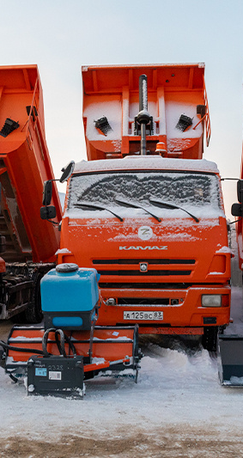
Повышение уровня жизнеобеспечения и безопасности жизнедеятельности населения
2026 год 715,5 млн ₽
2027 год 495,3 млн ₽
2028 год 497,7 млн ₽
Организация благоприятных и безопасных условий для проживания граждан
101,0 | 56,4 | 58,5
Обеспечение безопасности жизнедеятельности населения города
26,1 | 5,1 | 5,2
Обеспечение безопасности эксплуатации автомобильных дорог и доступности общественных транспортных услуг
334,5 | 366,5 | 385,9
Обеспечение предоставления качественных услуг потребителям в сфере ЖКХ
128,3 | - | -
Обеспечение комфортных условий проживания на территории муниципального образования
50,3 | 47,0 | 48,1
Создание дополнительных условий для обеспечения жилищных прав граждан
75,3 | 20,3 | -

Slide 25
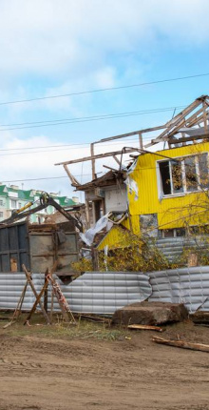
Организация благоприятных и безопасных условий для проживания граждан
2026 год 101,0 млн ₽
2027 год 56,4 млн ₽
2028 год 58,5 млн ₽
Повышение качества содержания жилищного фонда (вывоз стоков)
6,9 | 6,9 | 7,0
Обеспечение населения города Нарьян-Мара доступными жилищно-коммунальными и бытовыми услугами
46,4 | 49,5 | 51,5
Региональный проект "Переселение граждан из жилищного фонда, признанного непригодным для проживания и/или с высоким уровнем износа"
47,7 | 0,0 | 0,0

Slide 26
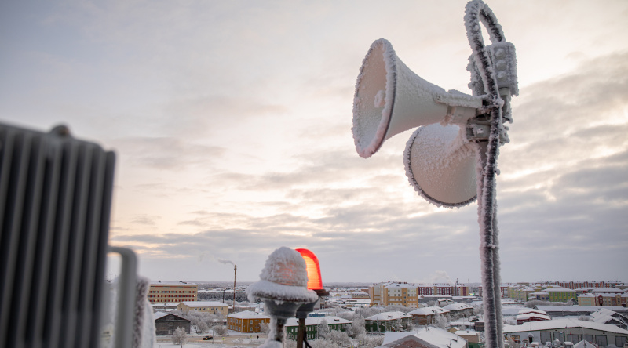
Обеспечение безопасности
жизнедеятельности населения
2026 год 26,1 млн ₽
2027 год 5,1 млн ₽
2028 год 5,2 млн ₽
Мероприятия в сфере обеспечения общественного порядка, профилактика терроризма, экстремизма
Мероприятия в сфере гражданской обороны и чрезвычайных ситуаций
Обеспечение противопаводковых мероприятий
Мероприятия по предупреждению и ликвидации чрезвычайных ситуаций
Обеспечение пожарной безопасности

Slide 27
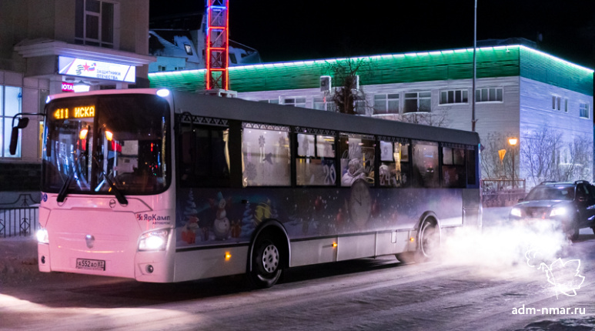
Обеспечение безопасности эксплуатации
автомобильных дорог местного значения
и доступности общественных транспортных услуг
2026 год 334,5 млн ₽
2027 год 366,5 млн ₽
2028 год 385,9 млн ₽
Обеспечение доступности автомобильного транспорта общего пользования для населения
77,2 | 80,2 | 80,2
Обеспечение деятельности подведомственных казенных учреждений
201,9 | 197,6 | 197,9
Обеспечение условий для приведения улично-дорожной сети и транспортной инфраструктуры города
17,6 | 50,8 | 69,9
Реализация мероприятий за счет средств муниципального дорожного фонда
37,8 | 37,9 | 37,9

Slide 28
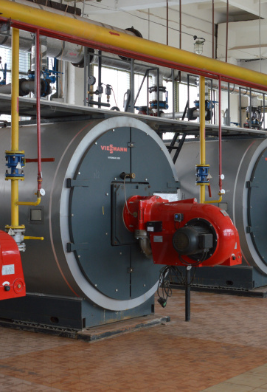
Обеспечение предоставления качественных услуг
потребителям в сфере ЖКХ
2026 год 128,3 млн ₽
2027 год 0,0 млн ₽
2028 год 0,0 млн ₽
Подготовка объектов коммунальной инфраструктуры к осенне-зимнему периоду
10,7 млн ₽
Реализация инфраструктурных проектов в сфере жилищно-коммунального хозяйства за счет средств, высвобождаемых в результате списания задолженности по бюджетному кредиту
35,8 млн ₽
Региональная программа "Модернизация систем коммунальной инфраструктуры Ненецкого автономного округа на 2023 - 2027 годы"
81,8 млн ₽

Slide 29
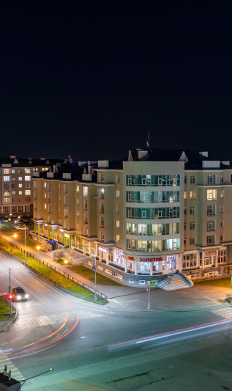
Обеспечение комфортных условий проживания на территории муниципального образования
2026 год 50,3 млн ₽
2027 год 47,0 млн ₽
2028 год 48,1 млн ₽
Организация освещения улиц
Уборка территории
Организация мероприятий
Организация и содержание мест захоронения
Содержание (эксплуатация) имущества, находящегося в муниципальной собственности

Slide 30
Создание дополнительных условий для обеспечения жилищных прав граждан
2026 год 75,3 млн ₽
2027 год 20,3 млн ₽
2028 год 0,0 млн ₽
Обеспечение жильем молодых семей | 2026 год 18,9 млн ₽ 2027год 20,3 млн ₽
Предоставление гражданам компенсационных выплат в целях создания дополнительных условий для расселения граждан из жилых помещений в домах, признанных аварийными | 56,4 млн ₽

Slide 31
Формирование комфортной городской среды в муниципальном образовании "Городской округ "Город Нарьян-Мар"
Цели муниципальной программы | Создание благоприятных условий для системного повышения качества и комфорта городской среды на территории муниципального образования "Городской округ "Город Нарьян-Мар" и организации мероприятий массового отдыха жителей муниципального образования "Городской округ "Город Нарьян-Мар"
Задачи муниципальной программы | - Обеспечение формирования единых подходов и ключевых приоритетов формирования комфортной городской среды на территории муниципального образования "Городской округ "Город Нарьян-Мар". - Обеспечение проведения мероприятий по благоустройству территории муниципального образования в соответствии с принятыми правилами благоустройства. - Обеспечение вовлечения граждан, организаций в реализацию мероприятий по благоустройству территории муниципального образования
Ожидаемые результаты реализации муниципальной программы | - увеличение количества обустроенных дворовых территорий до 13 ед.; - увеличение количества обустроенных общественных территорий до 39 ед.; - увеличение количества обустроенных мест массового отдыха (городских парков) до 2 ед.

Slide 32
Целевые показатели муниципальной программы
Наименование | Ед. измере-ния |  | Значения целевых показателей
 |  |  | 2021 | 2022 |  | 2023 |  | 2024 |  | 2025 |  | 2026 |  | 2027 | 2028
Количество благоустроенных дворовых территорий на территории муниципального образования за период реализации указанной муниципальной программы | шт. |  | 3 | 5 |  | 5 |  | 13 |  | 13 |  | 13 |  | 13 | 13
Количество благоустроенных общественных территорий на территории муниципального образования за период реализации указанной муниципальной программы | шт. |  | 18 | 21 |  | 23 |  | 25 |  | 36 |  | 39 |  | 39 | 39
Количество парков, обустроенных на территории муниципального образования за период реализации указанной муниципальной программы | шт. |  | 2 | 2 |  | 2 |  | 2 |  | 2 |  | 2 |  | 2 | 2
Подпрограмма 1 "Формирование комфортной городской среды (благоустройство дворовых и общественных территорий)"
Площадь благоустроенных дворовых территорий |  | кв. м | 1310 | 4660 |  | 4 660 |  | 4 660 |  | 4 660 |  | 4 660 |  | 4 660 | 4 660
Площадь благоустроенных общественных территорий |  | кв. м | 38 004 | 50 657 |  | 78 657 |  | 97 517 |  | 111 627 |  | 111 627 |  | 111 627 | 111 627
Доля благоустроенных дворовых территорий от общего количества дворовых территорий, подлежащих благоустройству в рамках муниципальной программы |  | % | 9 | 14 |  | 14 |  | 14 |  | 14 |  | 0 |  | 0 | 0
Подпрограмма 2 "Формирование комфортной городской среды (благоустройство парков)"
Количество реализованных проектов по благоустройству парков |  | ед. | 2 |  | 2 |  | 2 |  | 2 |  | 2 |  | 2 | 2 | 2

Slide 33
Формирование комфортной городской среды
2026 год 167,5 млн ₽
2027 год 167,5 млн ₽
2028 год 164,2 млн ₽
Формирование комфортной городской среды
Обустройство а/с в районе ДОУ "Теремок"
Пешеходная зоны от ул. Заводской до ул. им. С.Н. Калмыкова"
Общественная территория между "ЦРР "ДС-Солнышко" и "КЦСОН"
Инициативное бюджетирование
позволяет жителям самостоятельно определять и отбирать важные для себя проекты, а также осуществлять контроль за их реализацией.
План по 3 млн. руб.
Грант для управляющих компаний
проведение работ по благоустройству земельного участка многоквартирного дома. План по 4,5 млн. руб.

Slide 34
Совершенствование системы муниципального управления в муниципальном образовании "Городской округ "Город Нарьян-Мар"
Цели муниципальной программы | Совершенствование системы муниципального управления в муниципальном образовании "Городской округ "Город Нарьян-Мар"
Задачи муниципальной программы | - Повышение качества и развитие муниципального управления в муниципальном образовании "Городской округ "Город Нарьян-Мар", повышение эффективности качества управления муниципальными финансами и имуществом. - Формирование открытого информационного пространства о деятельности органа местного самоуправления
Ожидаемые результаты реализации муниципальной программы | - Повысить качество и развитие муниципального управления в муниципальном образовании "Городской округ "Город Нарьян-Мар", повысить эффективность качества управления муниципальными финансами и имуществом. - Обеспечить права граждан на доступ к информации о деятельности органа местного самоуправления, а также гласность и открытость деятельности органа местного самоуправления в вопросах общественно значимой информации, имеющейся в распоряжении органа местного самоуправления (с учетом ограничений, установленных законом Российской Федерации)

Slide 35
Целевые показатели муниципальной программы
Наименование | Ед. измере-ния | Значения целевых показателей
 |  | 2021 | 2022 | 2023 | 2024 | 2025 | 2026 | 2027 | 2028
Доля численности населения, которое приняло участие в опросах населения по вопросам местного значения, к общей численности населения, принявшего участие в опросах, проведенных на официальном сайте Администрации муниципального образования "Городской округ "Город Нарьян-Мар" | % | 80 | 81 | 82 | 82 | 82 | 82 | 82 | 82
Исполнение бюджетных обязательств муниципального образования "Городской округ "Город Нарьян-Мар" | % | Не менее 95 | Не Менее 95 | Не Менее 95 | Не менее 95 | Не менее 95 | Не менее 95 | Не менее 95 | Не менее 95
Подпрограмма 1 "Осуществление деятельности Администрации МО "Городской округ "Город Нарьян-Мар" в рамках собственных и переданных государственных полномочий"
Доля муниципальных служащих Администрации города Нарьян-Мара, прошедших переподготовку, повышение квалификации, иные обучающие мероприятия, от общего количества муниципальных служащих | % | Не менее 25 | Не менее 25 | Не менее 25 | Не менее 25 | Не менее 25 | Не менее 25 | Не менее 25 | Не менее 25
Доля исполненных запросов в рамках предоставления муниципальной услуги, исполненных в установленные законодательством сроки, от общего числа поступивших в муниципальный архив запросов в рамках предоставления муниципальной услуги | % | 100 | 100 | 100 | 100 | 100 | 100 | 100 | 100
Количество обоснованных жалоб по оказанию муниципальных услуг | ед. | 1 | 1 | 1 | 1 | 1 | 1 | 1 | 1
Количество проведенных праздничных и официальных мероприятий | ед. | 25 | 25 | 25 | 25 | 30 | 25 | 25 | 25
Доля проектов нормативных правовых актов, прошедших антикоррупционную экспертизу, от общего числа проектов нормативных правовых актов, подлежащих антикоррупционной экспертизе | % | 100 | 100 | 100 | 100 | 100 | 100 | 100 | 100

Slide 36
Целевые показатели муниципальной программы
Наименование | Ед. измере-ния | Значения целевых показателей
 |  | 2021 | 2022 | 2023 | 2024 | 2025 | 2026 | 2027 | 2028
Подпрограмма 2 "Обеспечение деятельности Администрации МО "Городской округ "Город Нарьян-Мар"
Доля средств, фактически использованных на материально-техническое обеспечение Администрации муниципального образования "Городской округ "Город Нарьян-Мар", к общему объему средств, предусмотренных на материально-техническое обеспечение Администрации муниципального образования "Городской округ "Город Нарьян-Мар" | % | Не менее 95 | Не менее 95 | Не менее 95 | Не менее 95 | Не менее 95 | Не менее 95 | Не менее 95 | Не менее 95
Доля средств, фактически использованных на обеспечение деятельности МКУ "УГХ г. Нарьян-Мара", к общему объему средств, предусмотренных на обеспечение деятельности МКУ "УГХ г. Нарьян-Мара" | % | Не менее 95 | Не менее 95 | Не менее 95 | Не менее 95 | Не менее 95 | Не менее 95 | Не менее 95 | Не менее 95
Количество проведенных опросов | ед. | 20 | 25 | 25 | 25 | 25 | 25 | 25 | 25
Количество телевизионных эфиров | ед. | 35 | 40 | 40 | 40 | 40 | 40 | 40 | 40
Подпрограмма 3 "Управление муниципальными финансами МО "Городской округ "Город Нарьян-Мар"
Исполнение городского бюджета по налоговым и неналоговым доходам к утвержденным плановым показателям | % | Не менее 95 | Не менее 95 | Не менее 95 | Не менее 95 | Не менее 95 | Не менее 95 | Не менее 95 | Не менее 95
Исполнение расходов городского бюджета без учета субвенций, субсидий, межбюджетных трансфертов из окружного бюджета к утвержденным плановым показателям | % | Не менее 95 | Не менее 95 | Не менее 95 | Не менее 95 | Не менее 95 | Не менее 95 | Не менее 95 | Не менее 95

Slide 37
Целевые показатели муниципальной программы
Наименование | Ед. измере-ния | Значения целевых показателей
 |  | 2021 | 2022 | 2023 | 2024 | 2025 | 2026 | 2027 | 2028
Доля просроченной кредиторской задолженности городского бюджета по первоочередным направлениям расходов, определенных решением о бюджете, к общему объему кредиторской задолженности городского бюджета | % | 0 | 0 | 0 | 0 | 0 | 0 | 0 | 0
Отношение объема муниципального долга к доходам городского бюджета без учета безвозмездных поступлений на конец отчетного периода | % | Не более 25 | Не более 25 | Не более 25 | Не более 25 | Не более 25 | Не более 25 | Не более 25 | Не более 25
Доля главных администраторов средств городского бюджета, имеющих уровень качества финансового менеджмента по рейтинговой оценке, равной или выше значения "хорошо" | % | 75 | 75 | 75 | 75 | 75 | 75 | 75 | 75
Доля размещенной в сети Интернет информации в общем объеме обязательной к размещению информации в соответствии с нормативными правовыми актами Российской Федерации, муниципального образования | % | 100 | 100 | 100 | 100 | 100 | 100 | 100 | 100
Подпрограмма 4 "Управление и распоряжение муниципальным имуществом МО "Городской округ "Город Нарьян-Мар"
Доля объектов недвижимого имущества, вовлеченного в экономический оборот, по отношению к общему числу объектов, учтенных в реестре объектов муниципальной собственности муниципального образования "Городской округ "Город Нарьян-Мар" | % | 0 | 98 | 98 | 98 | 98 | 98 | 98 | 98
Доля исполнения плановых назначений по доходам от сдачи в аренду муниципального имущества | % | 100 | 100 | 100 | 100 | 100 | 100 | 100 | 100
Доля исполнения плановых мероприятий по проверкам муниципальных предприятий и муниципальных учреждений на предмет учета муниципального имущества | % | 100 | 100 | 100 | 100 | 100 | 100 | 100 | 100

Slide 38
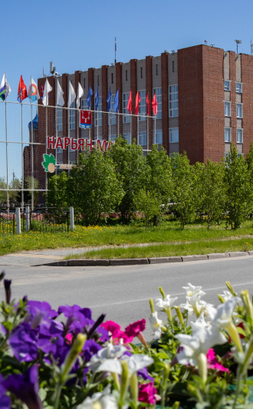
Совершенствование и развитие муниципального управления
2026 год 478,5 млн ₽
2027 год 487,2 млн ₽
2028 год 475,0 млн ₽
Осуществление деятельности Администрации в рамках собственных и переданных государственных полномочий
218,0 | 217,0 | 217,0
Обеспечение деятельности Администрации
167,2 | 165,9 | 165,9
Управление муниципальными финансами
37,0 | 36,7 | 37,0
Управление и распоряжение муниципальным имуществом
56,3 | 67,6 | 55,1

Slide 39
Развитие предпринимательства в муниципальном образовании "Городской округ "Город Нарьян-Мар"
Цели муниципальной программы | Содействие развитию малого и среднего предпринимательства на территории муниципального образования "Городской округ "Город Нарьян-Мар"
Задачи муниципальной программы | - Создание условий для вовлечения в предпринимательскую деятельность активных граждан города Нарьян-Мара. - Развитие торговли. - Снижение административных барьеров и налоговой нагрузки для субъектов малого и среднего предпринимательства. - Обеспечение доступа предпринимателей к участию в муниципальных закупках
Ожидаемые результаты реализации муниципальной программы | - Увеличить количество субъектов малого и среднего предпринимательства до 467 единиц на 10 тыс. человек населения по состоянию на 31.12.2028. - Обеспечить население города Нарьян-Мара нестационарными торговыми объектами в количестве 18 единиц по состоянию на 31.12.2028. - Увеличить долю проектов муниципальных нормативных правовых актов, прошедших оценку регулирующего воздействия с участием субъектов малого и среднего предпринимательства, до 32% за год. - Обеспечить долю закупок среди субъектов малого предпринимательства, осуществляемых в соответствии с Федеральным законом от 05.04.2013 N 44-ФЗ "О контрактной системе в сфере закупок товаров, работ, услуг для обеспечения государственных и муниципальных нужд", в размере не менее 15% за год

Slide 40
Целевые показатели муниципальной программы
Наименование | Ед. измере-ния | Значения целевых показателей
 |  | 2021 | 2022 | 2023 | 2024 | 2025 | 2026 | 2027 | 2028
Муниципальная программа "Развитие предпринимательства в муниципальном образовании "Городской округ "Город Нарьян-Мар"
Количество субъектов малого и среднего предпринимательства | ед. | 353 | 413 | 422 | 431 | 440 | 449 | 458 | 467
Обеспеченность населения города Нарьян-Мара количеством нестационарных торговых объектов | ед. | - | - | - | - | 18 | 18 | 18 | 18
Доля проектов муниципальных нормативных правовых актов, прошедших оценку регулирующего воздействия с участием субъектов малого и среднего предпринимательства | % | 22 | 25 | 30 | 30 | 30 | 32 | 32 | 32
Доля закупок среди субъектов малого предпринимательства, осуществляемых в соответствии с Федеральным законом от 05.04.2013 N 44-ФЗ "О контрактной системе в сфере закупок товаров, работ, услуг для обеспечения государственных и муниципальных нужд" | % | Не менее 15% | Не менее 15% | Не менее 15% | Не менее 15% | Не менее 15% | Не менее 15% | Не менее 15% | Не менее 15%
Подпрограмма 1 "Развитие предпринимательства и торговли в муниципальном образовании "Городской округ "Город Нарьян-Мар"
Количество сохраненных и вновь созданных рабочих мест у субъектов малого и среднего предпринимательства, получивших поддержку в рамках Подпрограммы 1 | ед. | 20 | 25 | 27 | 29 | 31 | 33 | 33 | 33
Доля договоров, заключенных с субъектами малого и среднего предпринимательства на размещение нестационарных торговых объектов, к общему количеству мест, указанных в Схеме НТО | % | 75 | 80 | 85 | 90 | 90 | 90 | 90 | 90
Количество объектов муниципального имущества, включенных в Перечень муниципального имущества | ед. | - | - | - | 14 | 14 | 15 | 15 | 15

Slide 41
Целевые показатели муниципальной программы
Наименование | Ед. измере-ния | Значения целевых показателей
 |  | 2021 | 2022 | 2023 | 2024 | 2025 | 2026 | 2027 | 2028
Подпрограмма 2 "Популяризация предпринимательской деятельности в муниципальном образовании "Городской округ "Город Нарьян-Мар"
Количество информационных материалов о мерах, направленных на поддержку субъектов малого и среднего предпринимательства, популяризацию предпринимательской деятельности, размещенных в средствах массовой информации | ед. | 15 | 18 | 20 | 22 | 24 | 26 | 28 | 28
Количество субъектов малого и среднего предпринимательства, получивших консультации по различным направлениям предпринимательской деятельности | ед. | 60 | 60 | 70 | 70 | 80 | 80 | 85 | 85
Количество субъектов малого и среднего предпринимательства, принявших участие в конкурсах, проведенных в рамках Подпрограммы 2 | ед. | 7 | 8 | 8 | 9 | 9 | 10 | 10 | 10

Slide 42
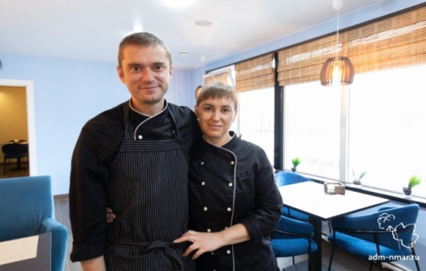
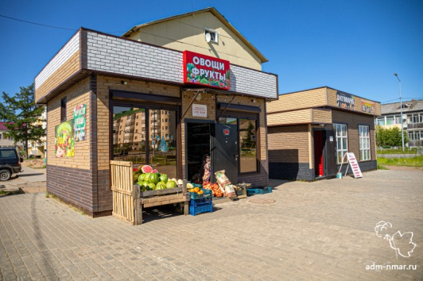
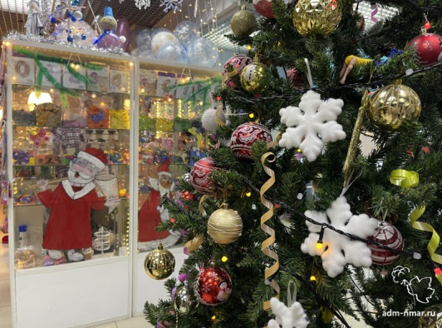
Развитие предпринимательства
2026 год 4,9 млн ₽
2027 год 4,9 млн ₽
2028 год 4,9 млн ₽
Гранты начинающим субъектам малого и среднего предпринимательства – 1,0 млн ₽
Субсидия на возмещение части затрат на приобретение и доставку расходных материалов – 20 тыс. ₽
Субсидия на возмещение части затрат за подготовку, переподготовку и повышение квалификации кадров – 300 тыс. ₽
Субсидия на возмещение части затрат на аренду нежилых зданий и помещений – 0,7 млн ₽
Субсидия на возмещение части затрат на приобретение и доставку имущества – 1,1 млн ₽
Гранты на расширение и развитие бизнеса – 1,5 млн ₽ и др.
Конкурс на "Лучший предприниматель года" – 0,3 млн ₽

Slide 43
Развитие институтов гражданского общества в муниципальном образовании "Городской округ "Город Нарьян-Мар"
Цели муниципальной программы | Содействие развитию институтов гражданского общества, повышение гражданской активности населения в муниципальном образовании "Городской округ "Город Нарьян-Мар"
Задачи муниципальной программы | - повышение гражданской активности населения города Нарьян-Мара; - создание условий для развития социально ориентированных некоммерческих организаций, общественных объединений граждан и территориальных общественных самоуправлений; - повышение эффективности взаимодействия органов местного самоуправления с социально ориентированными некоммерческими организациями, общественными объединениями граждан и территориальными общественными самоуправлениями
Ожидаемые результаты реализации муниципальной программы | - Повысить Индекс повседневной гражданской активности в муниципальном образовании до 0,07 единиц по состоянию на 31.12.2028. - Увеличить количество социально ориентированных некоммерческих организаций, общественных объединений граждан и территориальных общественных самоуправлений, получивших поддержку в рамках реализации Программы, до 15 единиц по состоянию на 31.12.2028

Slide 44
Целевые показатели муниципальной программы
Наименование | Ед. измере-ния | Значения целевых показателей
 |  | 2021 | 2022 | 2023 | 2024 | 2025 | 2026 | 2027 | 2028
Муниципальная программа "Развитие институтов гражданского общества в муниципальном образовании "Городской округ "Город Нарьян-Мар"
Индекс повседневной гражданской активности в муниципальном образовании | ед. | 0,07 | 0,07 | 0,07 | 0,07 | 0,07 | 0,07 | 0,07 | 0,07
Количество социально ориентированных некоммерческих организаций, общественных объединений граждан и территориальных общественных самоуправлений, получивших поддержку в рамках реализации Программы | ед. | 12 | 12 | 13 | 14 | 15 | 15 | 15 | 15
Подпрограмма 1 "Развитие муниципальной системы поддержки некоммерческих организаций и общественных объединений граждан"
Количество проведенных в муниципальном образовании общественных акций и мероприятий с участием социально ориентированных некоммерческих организаций и общественных объединений граждан | ед. | 36 | 39 | 44 | 45 | 46 | 47 | 48 | 49
Доля социально ориентированных некоммерческих организаций, положительно оценивающих взаимодействие с органами местного самоуправления, в общем количестве опрошенных социально ориентированных некоммерческих организаций | % | 55 | 60 | 70 | 70 | 70 | 70 | 70 | 70
Количество граждан, участвовавших в мероприятиях, проводимых социально ориентированными некоммерческими организациями и общественными объединениями граждан в рамках реализации Подпрограммы 1 | чел. | 715 | 772 | 850 | 855 | 860 | 865 | 870 | 875

Slide 45
Целевые показатели муниципальной программы
Наименование | Ед. измере-ния | Значения целевых показателей
 |  | 2021 | 2022 | 2023 | 2024 | 2025 | 2026 | 2027 | 2028
Подпрограмма 2 "Совершенствование системы территориального общественного самоуправления"
Количество территориальных общественных самоуправлений, зарегистрированных на территории муниципального образования | ед. | 12 | 12 | 12 | 12 | 12 | 12 | 12 | 12
Доля населения, проживающего на территории муниципального образования, на которой осуществляется территориальное общественное самоуправление | % | 7 | 7 | 7 | 7 | 7 | 7 | 7 | 7
Количество территориальных общественных самоуправлений, получивших финансовую поддержку из городского бюджета | раз | 6 | 6 | 6 | 6 | 6 | 6 | 6 | 6

Slide 46
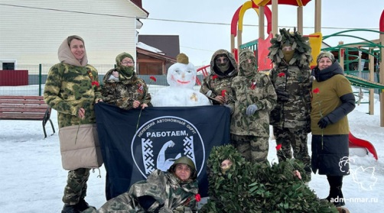
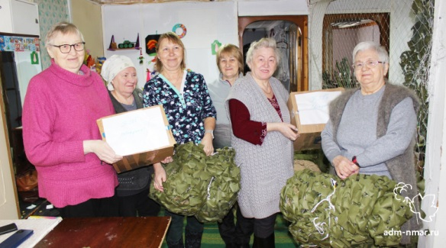
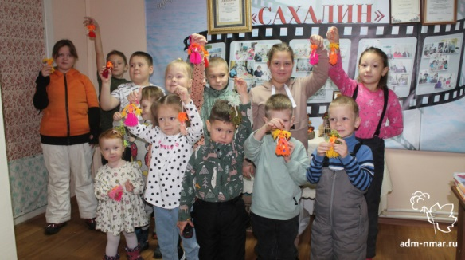
Развитие институтов гражданского общества
2026 год 4,8 млн ₽
2027 год 4,8 млн ₽
2028 год 4,8 млн ₽
Развитие муниципальной системы поддержки некоммерческих организаций и общественных объединений граждан Гранты на организацию деятельности социально ориентированных НКО – 0,5 млн ₽ Гранты на реализацию социально значимых проектов социально ориентированных НКО – 0,9 млн ₽
Совершенствование системы территориального общественного самоуправления Финансовая поддержка ТОС – 0,7 млн ₽ Гранты на организацию деятельности ТОС – 0,7 млн ₽ Гранты на реализацию социально значимых проектов ТОС – 1,6 млн ₽ "Лучшее ТОС города Нарьян-Мара" – 0,3 млн ₽

Slide 47
Развитие и сохранение культуры на территории муниципального образования "Городской округ "Город Нарьян-Мар
Цели муниципальной программы | Развитие и сохранение культуры города Нарьян-Мара
Задачи муниципальной программы | - уровень удовлетворенности граждан проведенными концертными мероприятиями (%); - количество представителей традиционного народного художественного творчества и промыслов муниципального образования "Городской округ "Город Нарьян-Мар", участвующих во всероссийских фестивалях, выставках, конкурсах по направлению "Народные художественные промыслы, ремесла, декоративно-прикладное и изобразительное творчество", организуемых государственными учреждениями (чел.); - количество проведенных мастер-классов по традиционному народному творчеству(ед.)
Ожидаемые результаты реализации муниципальной программы | - Уровень удовлетворенности граждан проведенными концертными мероприятиями (%) к 2030 году - 90% положительных отзывов от числа посетителей концертных мероприятий; - количество представителей традиционного народного художественного творчества и промыслов муниципального образования "Городской округ "Город Нарьян-Мар", участвующих во всероссийских фестивалях, выставках, конкурсах по направлению "Народные художественные промыслы, ремесла, декоративно-прикладное и изобразительное творчество", организуемых государственными учреждениями (чел.), к 2030 году - 4 чел. в год; - количество проведенных мастер-классов по традиционному народному творчеству (ед.) к 2030 году - 7 мастер-классов

Slide 48
Целевые показатели муниципальной программы
Наименование | Ед. измере-ния | Значения целевых показателей
 |  | 2024 | 2025 | 2026 | 2027 | 2028 | 2029 | 2030
Уровень удовлетворенности граждан качеством проведенных концертных мероприятий | % | 0 | 70 | 70 | 70 | 80 | 85 | 90
Количество проведенных мастер-классов по традиционному народному творчеству | ед. | 0 | 5 | 5 | 6 | 6 | 7 | 7
Количество представителей традиционного народного художественного творчества и промыслов муниципального образования "Городской округ "Город Нарьян-Мар", участвующих во всероссийских фестивалях, выставках, конкурсах по направлению "народные художественные промыслы, ремесла, декоративно-прикладное и изобразительное творчество", организуемых государственными учреждениям | ед. | 0 | 2 | 2 | 2 | 3 | 3 | 4
2026 год 0,6 млн ₽
2027 год 0,6 млн ₽
2028 год 0,6 млн ₽
Создание условий для организации досуга и обеспечения жителей городского округа услугами организаций культуры
0,3 | 0,3 | 0,3
Создания условий для развития местного традиционного народного художественного творчества, участия в сохранении, возрождении и развитии народных художественных промыслов
0,3 | 0,3 | 0,3

Slide 49
Поддержка отдельных категорий граждан
Цели муниципальной программы | Создание условий для повышения качества жизни отдельных категорий граждан за счет реализации мер социальной поддержки, установленных правовыми актами муниципального образования "Городской округ "Город Нарьян-Мар"
Задачи муниципальной программы | Исполнение обязательств муниципального образования по предоставлению мер социальной поддержки
Ожидаемые результаты реализации муниципальной программы | Исполнение обязательств муниципального образования по предоставлению мер социальной поддержки на постоянной основе к 2028 году 298 гражданам
Целевые показатели | Ед. измере-ния | Значения целевых показателей
 |  | 2021 | 2022 | 2023 | 2024 | 2025 | 2026 | 2027 | 2028
Общее количество граждан, получающих в отчетном году дополнительные меры социальной поддержки на постоянной основе | чел. | 856 | 834 | 743 | 299 | 296 | 297 | 298 | 298
Доля отдельных категорий граждан, получивших социальную поддержку, к общему числу граждан, обратившихся за поддержкой | % | 97 | 97 | 97 | 97 | 97 | 97 | 97 | 97
Уровень охвата граждан, имеющих право и обратившихся за оказанием разовой материальной помощи | % | 90 | 90 | 90 | 90 | 90 | 90 | 90 | 90
Доля граждан, получающих выплаты пенсии (доплаты к пенсии) за выслугу лет, замещавших должности муниципальной службы и выборные должности местного самоуправления, к общему числу обратившихся за выплатой | % | 100 | 100 | 100 | 100 | 100 | 100 | 100 | 100

Slide 50
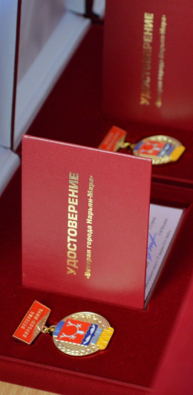
Поддержка отдельных категорий граждан
2026 год 63,0 млн ₽
2027 год 51,6 млн ₽
2028 год 51,9 млн ₽
Поддержка отдельных категорий граждан
17,6 | 6,2 | 6,5
Пенсионное обеспечение отдельных категорий граждан
45,4 | 45,4 | 45,4
Подписка на газету "Няръяна вындер"
Меры поддержки в связи с проведением СВО
Единовременная выплата лицам, уволенным в запас
после прохождения службы в ВС РФ
Почетная грамота МО "Городской округ "Город Нарьян-Мар"
Звание "Ветеран города Нарьян-Мар"
Звание "Почетный гражданин города Нарьян-Мара"
Знак отличия "За заслуги перед городом Нарьян-Маром"
Выплата пенсий за выслугу лет

Slide 51
Развитие молодежной политики, физической культуры и спорта на территории муниципального образования "Городской округ "Город Нарьян-Мар"
Цели муниципальной программы | Реализация молодежной политики, продвижение физической культуры и спорта на территории муниципального образования "Городской округ "Город Нарьян-Мар"
Задачи муниципальной программы | Предоставление возможности в полной мере реализовать потенциал молодежи в интересах Российской Федерации. Формирование культуры здорового и активного образа жизни, ответственной позиции за сохранение и укрепление собственного физического и духовного здоровья
Ожидаемые результаты реализации муниципальной программы | Реализация Программы позволит достичь следующих результатов: увеличение количества молодежи, принявшей участие в проводимых мероприятиях, до 480 человек, увеличение количества проведенных спортивных мероприятий до 15 (ед.)
2026 год 1,5 млн ₽
2027 год 1,5 млн ₽
2028 год 1,5 млн ₽
Развитие молодежной политики
0,6 | 0,6 | 0,6
Развитие физической культуры и спорта
0,9 | 0,9 | 0,9

Slide 52
Целевые показатели муниципальной программы
Наименование | Ед. измере-ния | Значения целевых показателей
 |  | 2024 | 2026 | 2027 | 2028 | 2029 | 2030
Муниципальная программа муниципального образования "Городской округ "Город Нарьян-Мар" "Развитие и сохранение культуры на территории муниципального образования "Городской округ "Город Нарьян-Мар"
Количество молодежи, принявшей участие в проводимых мероприятиях | Ед. | 430 | 440 | 450 | 460 | 470 | 480
Количество проведенных спортивных мероприятий | Ед. | 0 | 10 | 10 | 12 | 12 | 15
Подпрограмма 1 "Развитие молодежной политики на территории муниципального образования "Городской округ "Город Нарьян-Мар"
Количество проведенных военно-патриотических мероприятий | Ед. | 6 | 10 | 10 | 12 | 12 | 15
Количество проведенных информационных и консультационных мероприятий в рамках развития института наставничества | % | - | 10 | 10 | 15 | 15 | 20
Доля молодых семей, у которых возраст каждого из супругов в диапазоне от 19 до 25 лет, в общем количестве молодых семей, принимающих участие в мероприятиях | %. | - | 25 | 30 | 35 | 40 | 50
Подпрограмма 2 "Развитие физической культуры и спорта на территории муниципального образования "Городской округ "Город Нарьян-Мар"
Количество участников спортивных мероприятий, проведенных Администрацией муниципального образования "Городской округ "Город Нарьян-Мар" | Чел. | - | 50 | 60 | 70 | 80 | 100
Количество спортивных команд муниципального образования "Городской округ "Город Нарьян-Мар", принявших участие в межмуниципальных, региональных, федеральных спортивных соревнованиях | Ед. | - | 2 | 2 | 2 | 3 | 3

Slide 53
Сведения о социально-значимых проектах предусмотренных к финансированию за счет бюджета муниципального
образования на 2026 год и плановый период 2027-2028
Наименование | Объём финансирования 2026 год | Примечание
Гранты в форме субсидий на реализацию социально значимых проектов социально ориентированных некоммерческих организаций | 0,9 млн ₽ | Предоставление на конкурсной основе грантов на реализацию проектов социально ориентированных некоммерческих организаций 1 место 400 000 руб. 2 место 300 000 руб. 3 место 200 000 руб.
Гранты в форме субсидий на реализацию социально значимых проектов, направленных на развитие территориального общественного самоуправления | 0,9 млн ₽ | Предоставление территориальным общественным самоуправлениям на конкурсной основе грантов в форме субсидий на реализацию социально значимых проектов, направленных на развитие территориального общественного самоуправления : 1 место 400 000 руб., 2 место 300 000 руб., 3 место 200 000 руб.

Slide 54
Контактная информация для граждан
График работы: пн-пт с 8:30 до 17:30; обед с 12:30 до 13:30; сб,вс- выходной день.
№ | Наименование должности | ФИО | № кабинета | Телефон
1. | Заместитель главы Администрации муниципального образования "Городской округ "Город Нарьян-Мар" по экономике и финансам | Жукова Ольга Владимировна | 30 (3 этаж) | 4-23-19
2. | Начальник Управления финансов Администрации МО "Городской округ "Город Нарьян-Мар" | Захарова Марина Анатольевна | 24 (3 этаж) | 4-53-82
почтовый адрес: 166000, Ненецкий автономный округ, г. Нарьян-Мар, ул. Ленина, 12
электронный адрес: gorfinup@adm-nmar.ru
сайт: www.adm-nmar.ru

